Slide 1
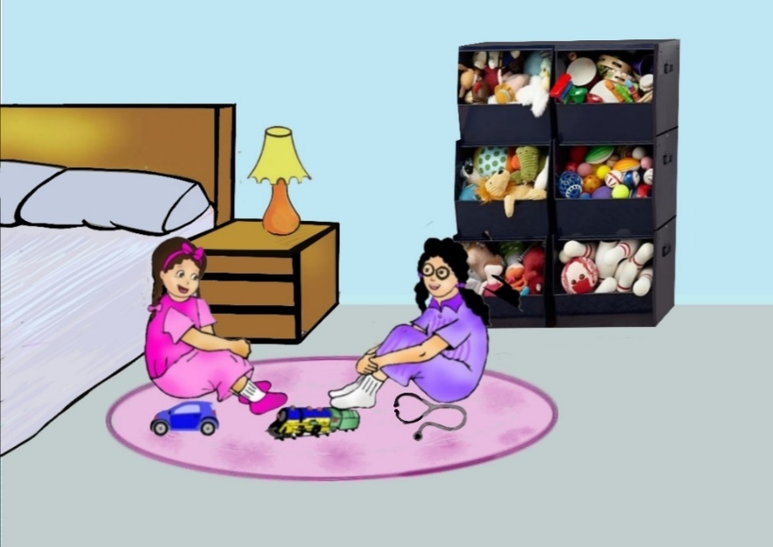
الحلْقَةُ الأولى اللُّغَةُ العَرَبيّةُ الصَّفُّ الأَوَّلُ الابْتِدائِيُّ الفَصْلُ الدِّراسيُّ الثّاني
وَحْدَةُ: «أَلْعَابُنَا وَهِوَايَاتُنَا" الدَّرْسُ السّادسُ: حَرْفُ (ق)
4- التَّراكيبُ اللُّغَوِيَّةُ
وزارة التربية والتعليم –الفصل الدراسي الثاني 2020-2021م

Slide 2
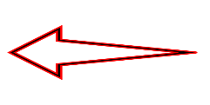
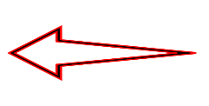
أُكْمِلُ بِالْكَلِمَةِ الْـمُناسِبَةِ، كَما في الْـمِثالِ:
قَلَمࣱ
قِطَّةࣱ
قِطارࣱ
مِقْلَمَةࣱ
قَلَمي
قِطَّتي
قِطاري
مِقْلَمَتي
وزارة التربية والتعليم –الفصل الدراسي الثاني 2020-2021م

Slide 3
2. أُكْمِلُ بِالْكَلِمَةِ الْـمُناسِبَةِ كَما في الْـمِثالِ، ثُمَّ أَقْرَأُ الْجُمْلَةَ:
قِصَّتي
(قِصّةࣱ) | مُشَوِّقَةࣱ.
(قَميصࣱ) | نَظيفࣱ.
(مَدْرَسَةࣱ) | كَبيرَةࣱ.
(صَديقࣱ) | ذَكِيࣱّ.
قَميصي
مَدْرَسَتي
صَديقي
وزارة التربية والتعليم –الفصل الدراسي الثاني 2020-2021م

Slide 4
3. أُكْمِلُ بِالْكَلِمَةِ الْـمُناسِبَةِ، ثُمَّ أَصِلُ كَما في الـمِثالِ:
دَرّاجَتي
خِزانَتي
طَعامي
وزارة التربية والتعليم –الفصل الدراسي الثاني 2020-2021م

Slide 5
انْتَهى الدَّرْسُ
وزارة التربية والتعليم –الفصل الدراسي الثاني 2020-2021م

